Slide 1
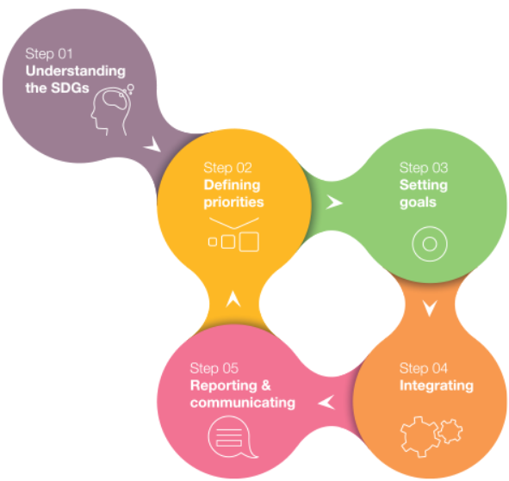

پایداری در کسب و کار
پنج قدم اول برای حرکت به سوی پایداری در شرکت ها
ارائه: نگار قدیمی

Slide 2
فهرست
چرا به مشارکت شرکت ها برای رسیدن به جامعه پایدار نیاز داریم؟
تاریخچه پایداری شرکت ها
مفهوم پایداری شرکت ها
چگونه اصول پایداری را در کار خود در نظر بگیریم؟
انتخاب چارچوب پایداری
پنج قدم برای حرکت به سوی پایداری در شرکت ها
چند نکته و پیشنهاد

Slide 3
چه نوع شرکت هایی مورد نظر ما هستند؟
هر نوع شرکت، کسب و کار یا بنگاه اقتصادی با هر سایز، با هر ساختار مدیریتی و فعال در هر بخش و با هر نوع کاری

Slide 4
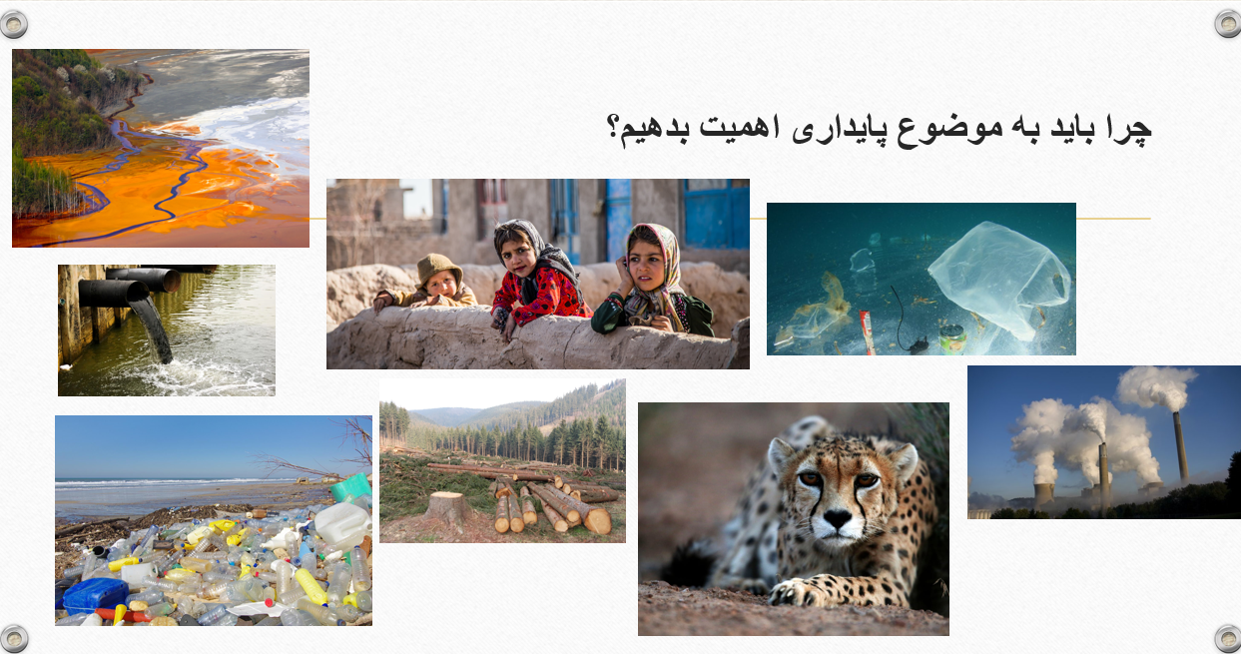
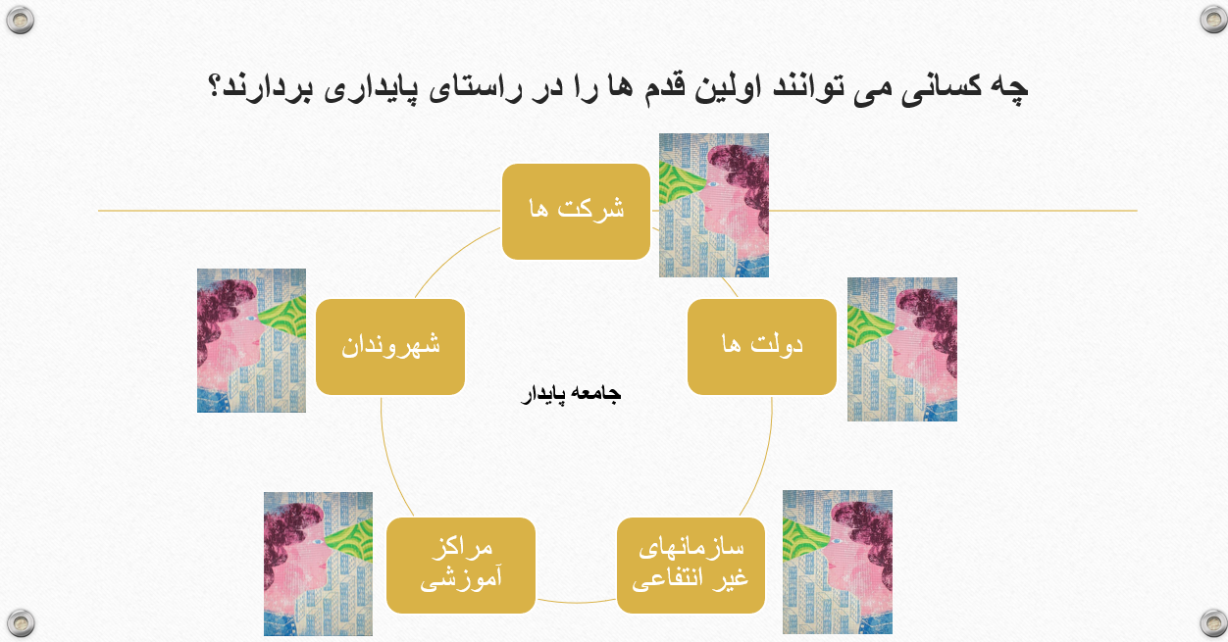
چرا به مشارکت شرکت ها برای رسیدن به جامعه پایدار نیاز داریم؟
با مشکلات پیچیده ای روبرو هستیم و بدون همکاری شرکت ها حل آنها امکان ناپذیر است.
شرکت ها نمی توانند در جوامعی که با فقر، نابرابری، عدم ثبات و چالش های محیط زیستی روبرو هستند، موفق شوند.

Slide 5
“the concept of CSR is also being overhauled. The recent focus has been on sustainability”
https://www.europarl.europa.eu/RegData/etudes/STUD/2020/658541/IPOL_STU(2020)658541_EN.pdf
تاریخچه پایداری شرکت ها
(کتاب مقدمه ای بر پایداری از دیدگاه محیط زیستی صفحه 136 تا 172)
مفهوم مسئولیت اجتماعی شرکت با گذشت زمان تغییر کرده و پایداری شرکت جایگزین آن شده است.
استفاده از چارچوب های مختلف مثل اهداف هفده گانه توسعه پایدار برای دستیابی به پایداری شرکت
متون اخلاقی و مذهبی قدیمی – رفتار منصفانه – محافظت از منابعی که به انسان عطا شده
فعالیت های انسان دوستانه افراد متمول در اوایل قرن نوزدهم و مسئولیت پدرانه صنعت
تاکید بر اثرات منفی حاصل از عملکرد شرکت ها و زنجیره های تولیدشان از اواخر قرن نوزدهم
توجه به حمایت شرکت ها در حل
چالش های اجتماعی، محیط زیستی و اقتصادی مرتبط با کارشان
قوانین اتحادیه اروپا
فعالیت های خیریه شرکت ها با عنوان مسئولیت اجتماعی شرکت نایک

Slide 6
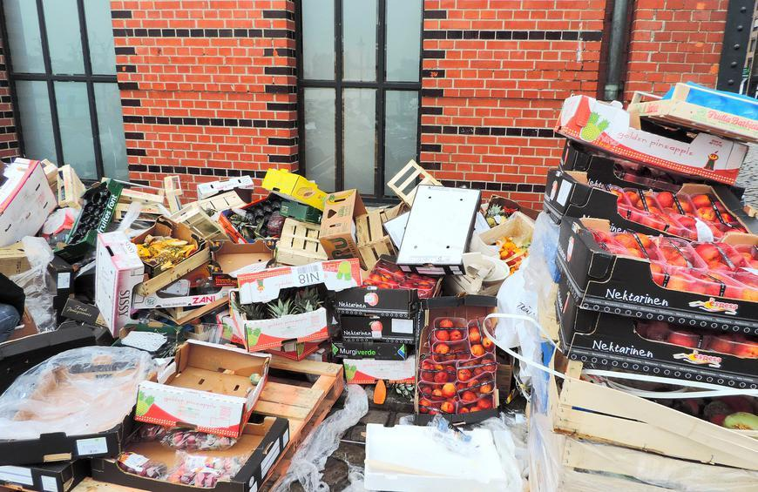

مفهوم پایداری شرکت ها
(مسئولیت اجتماعی شرکت ها)
(پایداری در کسب و کار)
"توجه شرکت ها و پاسخ آنها به مسایلی فراتر از چالش های مالی، فنی و قانونی داخل سازمان“
کاهش اثرات منفی بر محیط زیست و مردم
وَ
افزایش اثرات مثبت بر محیط زیست و مردم (در رابطه با تخصص شان و در راستای اهداف هفده گانه)

Slide 7

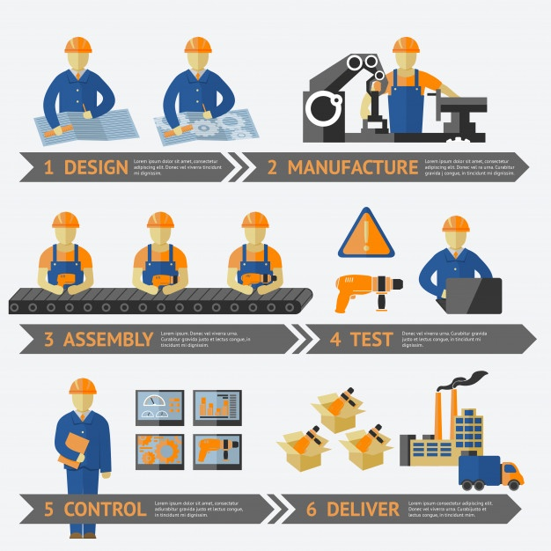

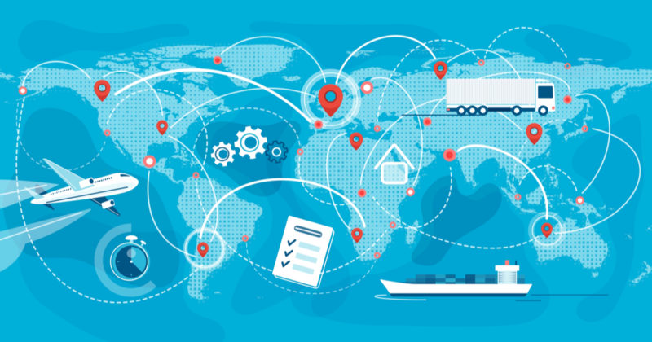

اصول پایداری در کدام بخش های کاری شرکت ها باید مورد توجه قرار گیرد؟
1- آیا محصولات و خدمات شما برای محیط زیست و جامعه خوب هستند؟
2- آیا سیستم یا فرایند کار شما از نظر محیط زیستی و اجتماعی پایدار هست؟
3- آیا زنجیره تامین شما مسئولانه عمل می کند؟
4- آیا شرکت شما به عنوان شخص حقوقی مسئولانه عمل می کند؟
Notes:
ایا عملکرداتون شفافانه هست ایا لابی گری میکنید ایا مالیات میدید

Slide 8




چگونه اصول پایداری را در کار خود در نظر بگیریم؟
www.plan4land.org
برای شروع می توانید وبینار "پایداری به چه مفهوم است؟ " را ببینید و کتاب "مقدمه ای بر پایداری از دیدگاه محیط زیستی" را بخوانید
درک مفهموم پایداری
انتخاب چارچوب پایداری
اگر اهداف هفده گانه توسعه پایدار را به عنوان چارچوب پایداری انتخاب کردید
می توانید از از پنج قدم پیشنهادی در این ارائه استفاده کنید
نگاه جدید

Slide 9

انتخاب چارچوب پایداری
www.plan4land.org
Notes:
The Sustainable Development Goals (SDGs) have gained prominence, yet explicit reference to SDGs in disclosure requirements remains limited. Our interviews suggest that the SDGs have become a global framework

Slide 10

پنج قدم اول برای حرکت به سوی پایداری
در شرکت ها
قدم اول: درک اهداف هفده گانه توسعه پایدار
قدم دوم: تعیین الویت ها
قدم سوم: مشخص کردن اهداف
قدم چهارم: ادغام کردن
قدم پنجم: گزارش دهی و ارتباطات

Slide 11

قدم اول: درک اهداف هفده گانه توسعه پایدار
1-1- تشخیص فرصتهای تجاری (حاصل از توجه به اهداف هفده گانه)
2-1- درک مسئولیت های اصلی شرکت ها

Slide 12
1-1- تشخیص فرصتهای تجاری (حاصل از توجه به اهداف هفده گانه)
افزایش فروش
ارائه وجهه بهتری از برند
بالا بردن راندمان کار
نوآوری در تولید محصولات جدید و ارائه خدمات نو
کاهش میزان تغییر کارمندان
جلب توجه نسلهای جوان ( ارزشهای پایداری در میان نسلهای
جوان اهمیت بیشتری دارد )
کمک به درک فرصتهای اقتصادی مورد نیاز در آینده
بالارفتن سود به خاطر توجه به " پایداری شرکت“
بهتر شدن ارتباط با ذی نفعان
هماهنگی بیشتر با سیاست های جدید
استفاده از زبان مشترک برای رسیدن به اهداف مشترک

Slide 13
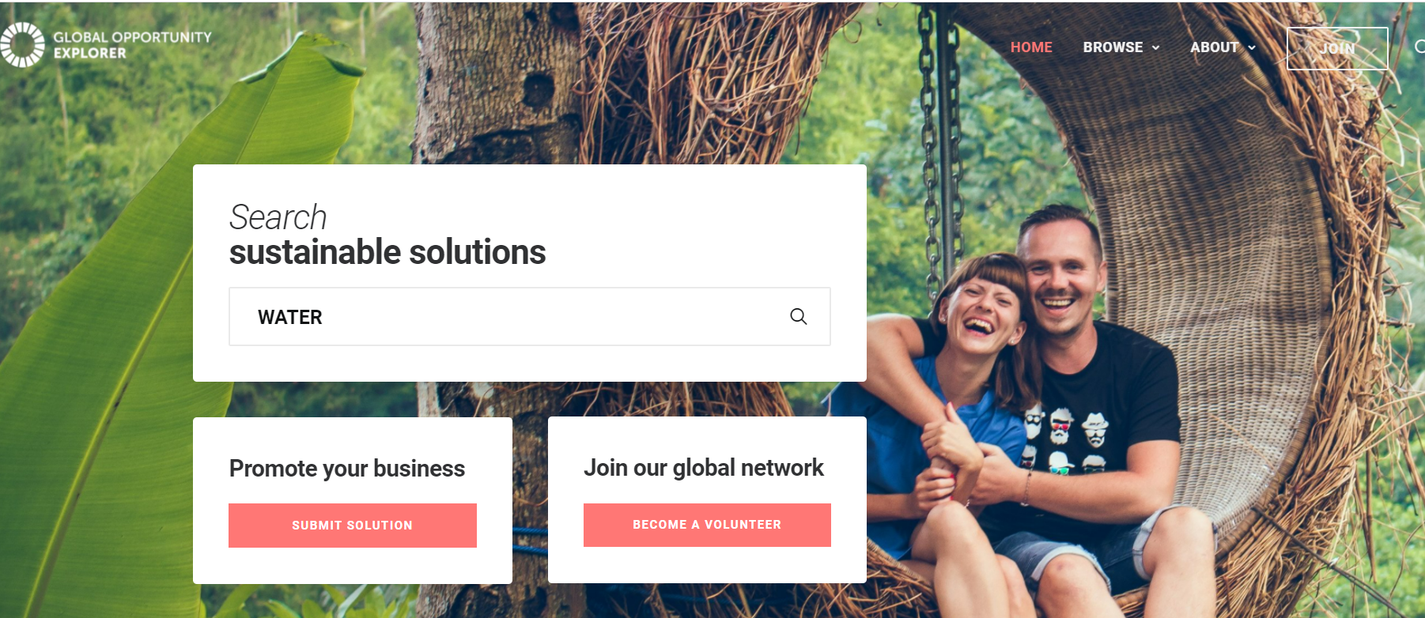
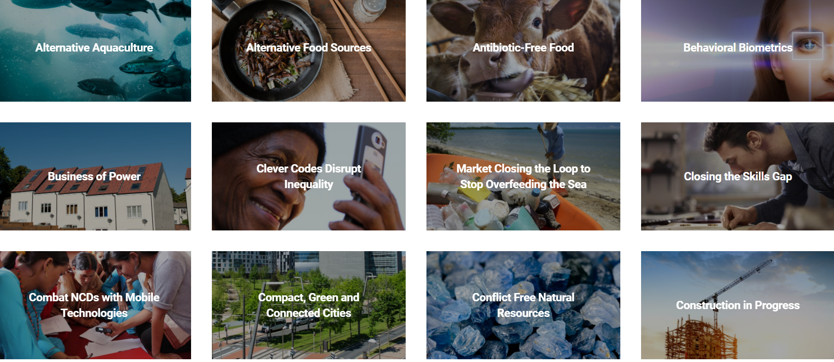
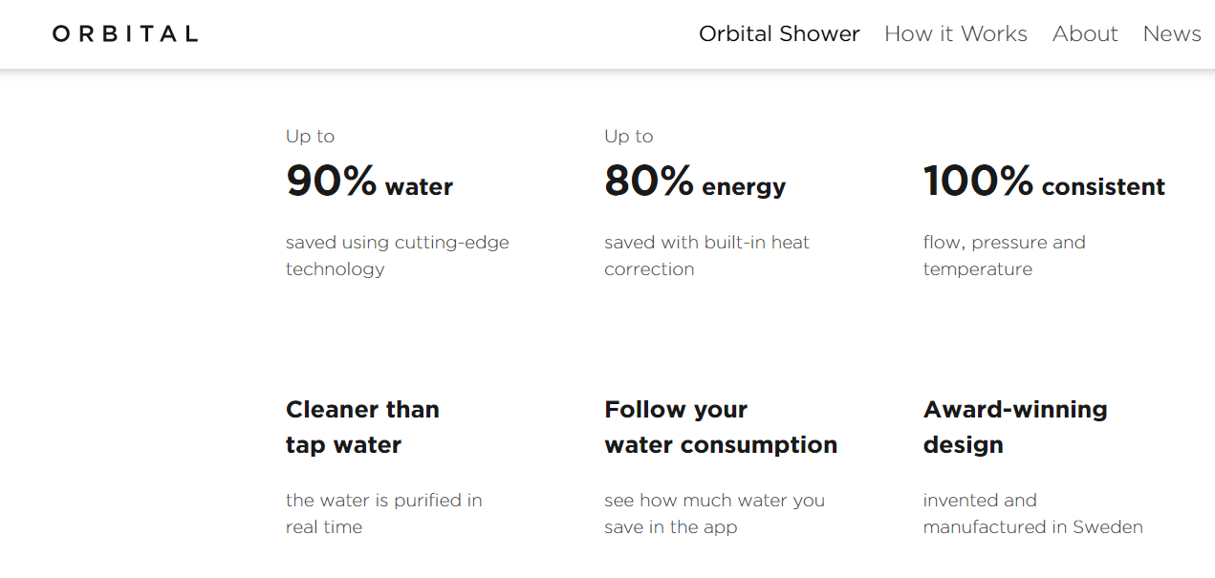
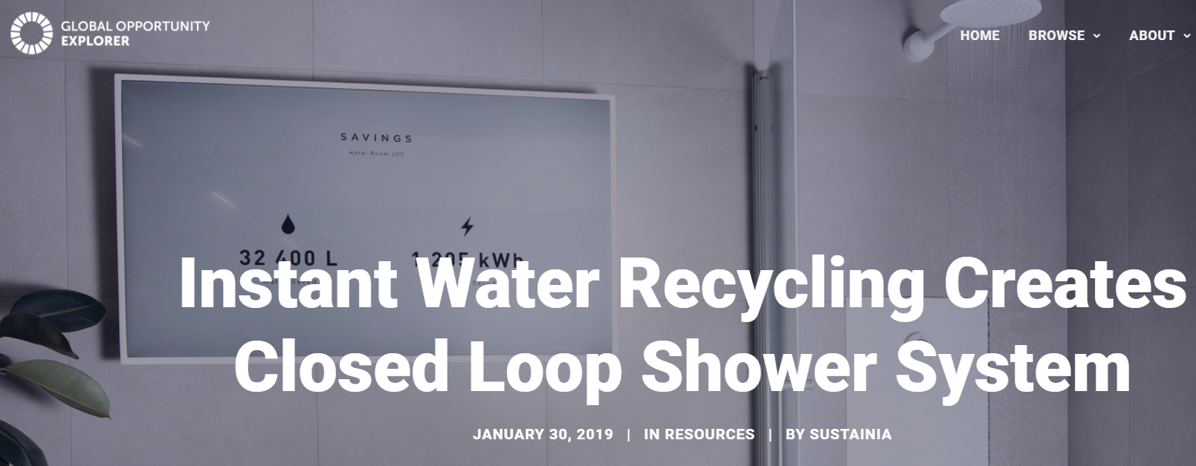

Slide 14
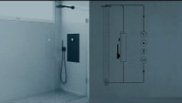
https://www.youtube.com/watch?v=9z_465MQ1xM&t=122s

Slide 15
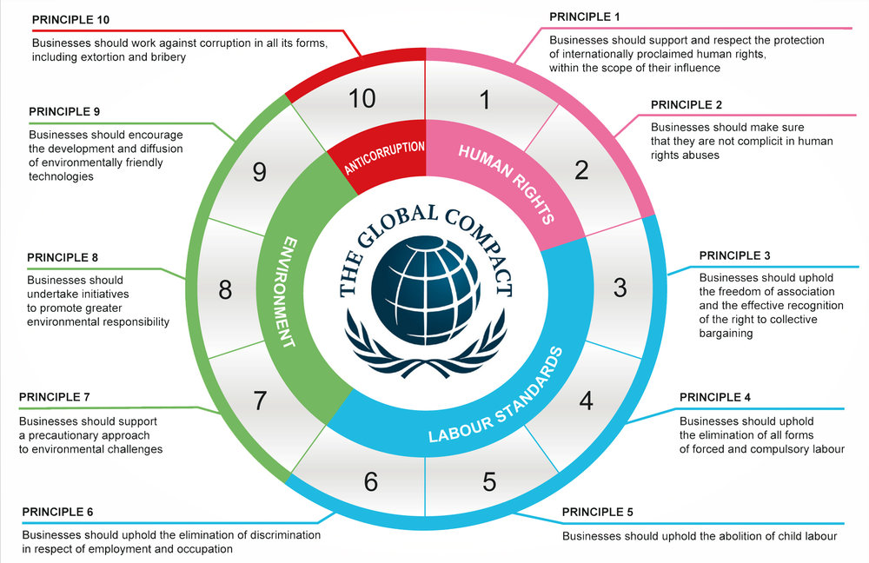

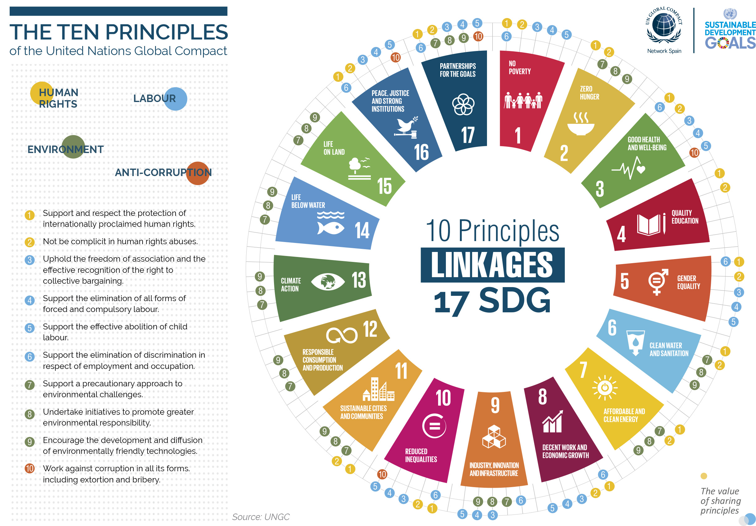


2-1 درک مسئولیت های اصلی شرکت ها
شرکت ها با هر اندازه ای، در هر بخشی و در هر جایی موظف به رعایت یکسری استانداردهای حداقل شناخته شده در سطح بین المللی هستند. این اصول در چارچوب های مختلفی مانند "اصول ده گانه پیمان جهانی سازمان ملل" توضیح داده شده اند.
Shareholders Stakeholder Capitalism
https://www.investopedia.com/stakeholder-capitalism-4774323
Notes:
Stakeholder capitalism is a system in which corporations are oriented to serve the interests of all their stakeholders. Among the key stakeholders are customers, suppliers, employees, shareholders and local communities. Under this system, a company's purpose is to create long-term value and not to maximize profits and enhance shareholder value at the cost of other stakeholder groups.
Supporters of stakeholder capitalism believe that serving the interests of all stakeholders, as opposed to only shareholders, is essential to the long-term success and health of any business. Notably, they make the case for stakeholder capitalism being a sensible business decision in addition to being an ethical choice.

Slide 16
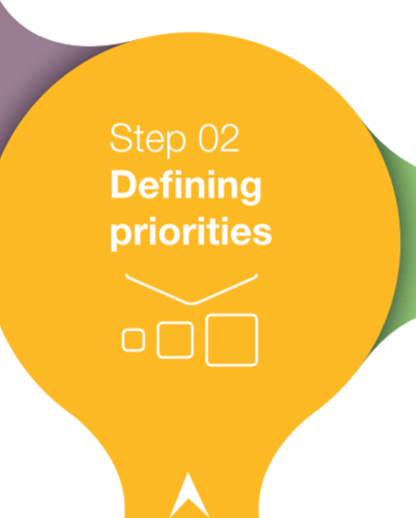
قدم دوم: تعیین الویت ها
1-2 مراحل تولید یا ارائه خدمات کار را تصویر کنید تا قسمتهای تاثیر گذار را شناسایی کنید
2-2 انتخاب شاخص ها سپس جمع آوری داده ها
3-2 الویت ها را مشخص کنید

Slide 17

Life Cycle Assessment ارزیابی چرخه حیات
(GaBi-SimaPro)
مشاوره با ذی نفعان داخلی و خارجی
( بخش اصلی پایداری)
1-2 مراحل تولید یا ارائه خدمات کار را تصویر کنید تا قسمتهای تاثیر گذار را شناسایی کنید
هدف 13 - اقدام برای اقلیم
هدف 8 - کار شایسته
و رشد اقتصادی
پایان عمر
محصول
فعالیت های شرکت
توزیع
تامین کنندگان
استخراج مواد اولیه
Tools for specific SDGs (GHG Protocol for scope 3)
افزایش اثرات مثبت
استفاده از محصول
لجستیک ورودی
زنجیره ارزش
کاهش اثرات منفی
هدف 11 - شهرها و جوامع پایدار
هدف 6 - آب آشامیدنی سالم و بهداشتی
هدف 12 - تولید و مصرف مسئولانه

Slide 18
2-2 انتخاب شاخص ها سپس جمع آوری داده ها
قدم اول: تشخیص اثرات
برای درک اثرات کارتان بر اهداف هفده گانه، مهم است که تشخیص بدهید چگونه فعالیت هایتان به اثرات اجتماعی، اقتصادی و محیط زیستی تبدیل می شوند. پروسه 5 مرحله ای که آن را "مدل منطقی" می نامیم با همکاری ذی نفعان متاثر، به ما کمک
می کند تا تشخیص دهیم که فعالیت های کاری ما چه اثراتی دارند و چه داده هایی را باید جمع آوری کنیم.
ورودی ها
فعالیت ها
خروجی ها
نتایج
اثرات
هدف خرد 12.4
تغییراتی که در اثر خروجی ها ایجاد شده اند کدامند؟
چه تغییراتی در جامعه هدف ایجاد خواهد شد؟
چه چیزهایی در اثر فعالیت ها تولید می شوند؟
چه فعالیت هایی انجام می شوند؟
منابع وارد شده که می توانند اثرات مثبت یا منفی بر اهداف هفده گانه داشته باشند، کدامند؟
برای اطلاعات بیشتر این راهنما را ببینید: Measuring Socio-Economic Impact: A guide for business

Slide 19
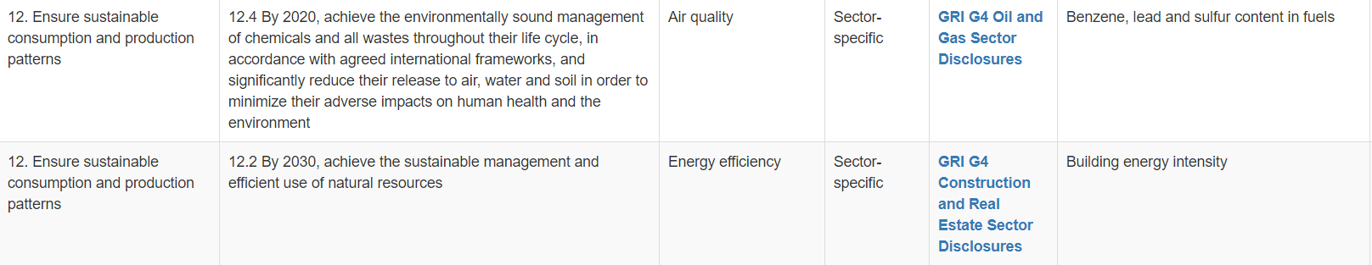
2-2 انتخاب شاخص ها سپس جمع آوری داده ها
قدم دوم : انتخاب شاخص ها
برای بزرگترین اثرات کار خود بر اهداف هفده گانه شاخص های مناسبی پیدا یا تعریف کنید. تا بتوانید در طول زمان میزان پیشرفت یا عدم پیشرفت خود را در جهت دستیابی به اهداف پایداری تان پایش کنید. این شاخص ها باید متنوع باشند و بخشهای مختلف (اثرات مختلف) کارتان را پوشش دهند.
قدم سوم : جمع آوری داده ها
بعد از تعیین شاخص ها سعی کنید با استفاده از سیستم های موجود (مثل میزان خرید و فروش) داده های مورد نیاز را بدست آورید. جمع آوری داده ها کار آسانی نیست. در بعضی مواقع که زنجیره تولید، طولانی و پیچیده است، بدست آوردن بعضی از داده ها امکان پذیر نیست.
هدف 12: تولید و مصرف مسئولانه
در این آدرس:
https://sdgcompass.org/business-indicators/
می توانید لیست شاخص ها برای همه اهداف هفده گانه را پیدا کنید.

Slide 20

3-2 الویت ها را مشخص کنید
الویت ها را با توجه به اندازه، شدت، احتمال وقوع شان (در اکنون و آینده)، درجه اهمیت شان برای ذی نفعان و بوجود آوردن مزیت تجاری در کارتان انتخاب کنید.
بعلاوه می توانید تغییرات بازار، شکل گیری قوانین جدید و سایر موانع را نیز در تعیین الویت هایتان در نظر بگیرید.
به فرصتهای جدید ایجاد شده برای کاهش اثرات منفی و افزایش اثرات مثبت بر اهداف توسعه پایدار مانند طراحی محصولات و روشهای کاری جدید نیز در تعیین الویت هایتان توجه کنید.
برای این سه مرحله، روش علمی مشخصی وجود ندارد بلکه با قضاوت عقلانی خود اثرات و الویت های کاری خود را باید مشخص کنید. این ارزیابی را سالانه تکرار کنید و به صورت مکتوب مراحل انجام آن را ثبت کنید.

Slide 21
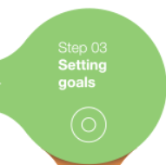
قدم سوم: تعیین اهداف
1-3 محدوده مشخص و شاخص های اجرایی اصلی برای اهداف مشخص کنید
2-3 سال پایه و نوع هدف را مشخص کنید
3-3 میزان ایده ال گرایی را مشخص کنید
4-3 تعهد خود به اهداف توسعه پایدار را منعکس کنید

Slide 22
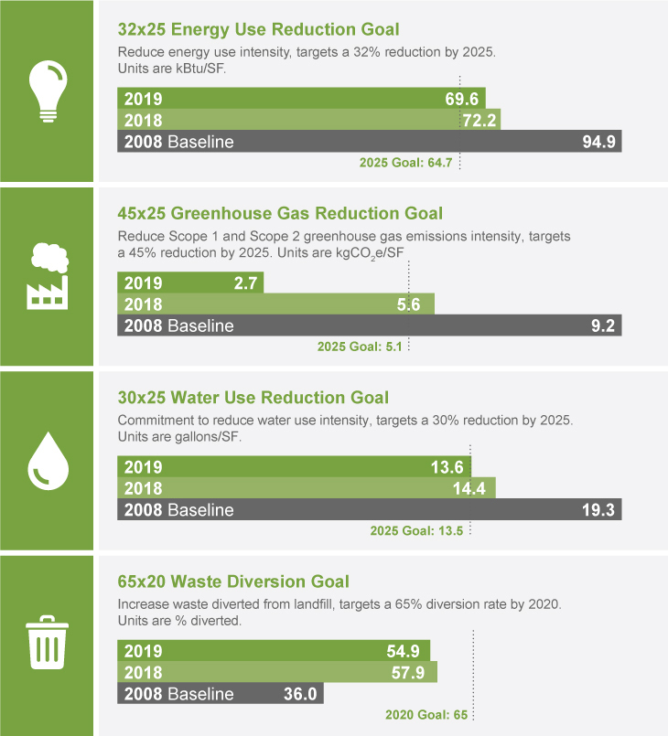
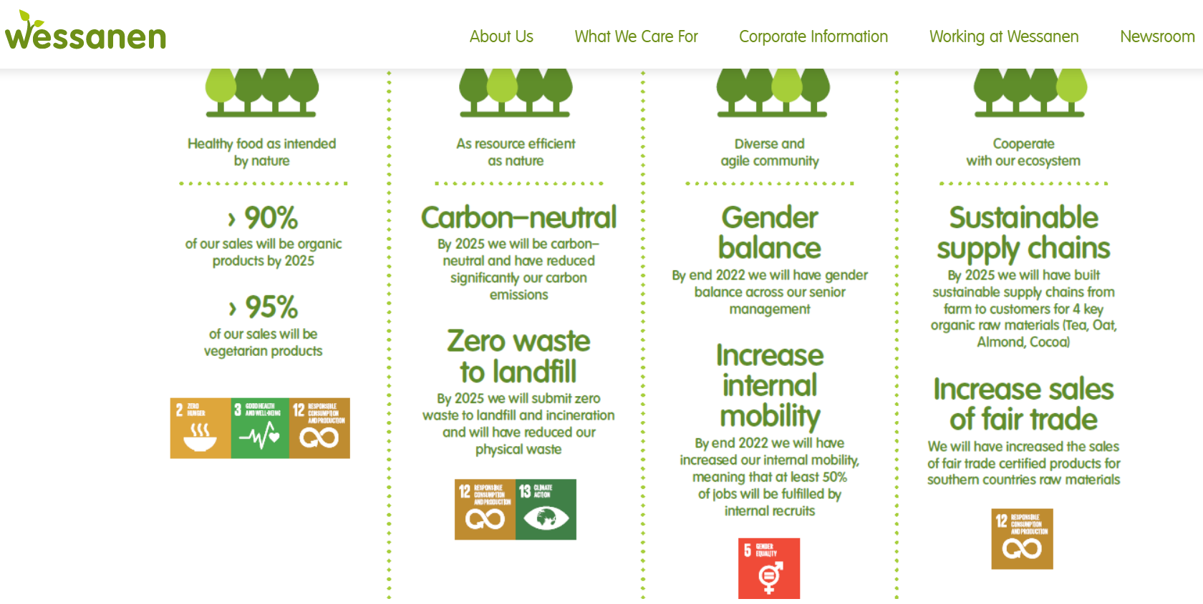
میزان ایده آل گرایی
محدوده اجرایی
شاخص اجرایی
ارتباط اهداف پایداری شرکت با اهداف هفده گانه
سال پایه

Slide 23


توجه کنید که اهداف پایداری تان فقط در راستای کاهش اثرات منفی نباشد. برای ایجاد اثرات مثبت در راستای اهداف هفده گانه نیز هدف گذاری کنید.

Slide 24
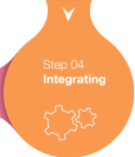
قدم چهارم: ادغام کردن
4-1 اتصال اهداف پایداری با روشهای کاری
4-2 وارد کردن پایداری در تمام جنبه های کار
4-3 همکاری در گروه های مشارکتی

Slide 25
4-1 اتصال اهداف پایداری با روشهای کاری
جدیّت مدیر عامل و مدیران ارشد در پایدارکردن شرکت، کلید اصلی موفقّیت در ایجاد تغییر در تمام ساختارهای شرکت بر اساس اصول پایداری ( بویژه زمانی که ارزشهای تعهد به پایداری برای همه کارکنان واضح نیست)
فهم صحیح اعضای هیات مدیره از موضوع "پایداری" در برنامه ریزی درازمدت برای استراتژی شرکت
ایجاد درک مشترکی برای همه کارکنان از اهمیت تاثیردر نظر گرفتن اصول پایداری در ایجاد ارزش برای شرکت
ادغام کردن اهداف پایداری با پروسه بررسی سالانه عملکرد مدیران و کارکنان و ایجاد انگیزه های مالی برای آنها در کمک به حرکت شرکت در دستیابی به اهداف پایداری
قرار دادن اهداف پایداری در کنار سایر اهداف شرکت (اهداف فروش، کارایی، درآمد و غیره)

Slide 26
4-2 وارد کردن پایداری در تمام جنبه های کار
با اینکه داشتن تیم ویژه پایداری نقش مهمی در رسیدن شرکت به اهداف پایداری اش بازی می کند، ولی حمایت و حس مسئولیت سایر بخشها در راستای پایدار تر کردن شرکت کلید اصلی وارد کردن پایداری به تمام جنبه های کاری شرکت است.
بستگی به نوع کار شرکت، بعضی از بخش ها کارشان با موضوع پایداری مرتبط تر است.
افزایش آگاهی در کارکنان
استفاده از دانش و تجربه های موجود از طریق همکاری و کسب مشاوره از متخصصان و ذی نفعان خارج از شرکت
ایجاد گروه یا شورای میان بخشی ویژه پایداری (مانند کمیته پایداری در سطح هیات مدیره)

Slide 27
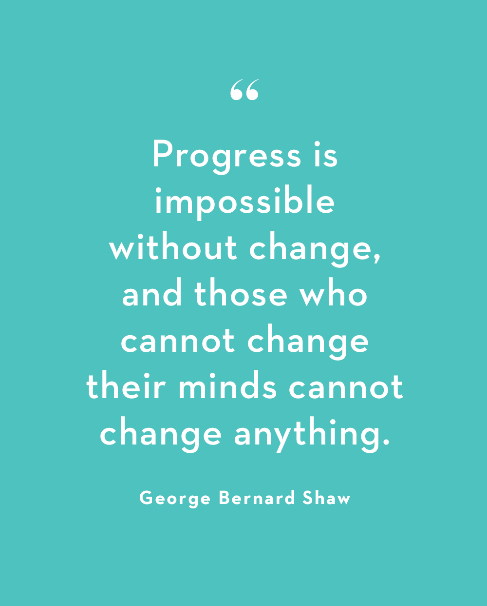
تاثیرات ادغام کردن اصول پایداری در تمام جنبه های کار
ادغام کردن اصول پایداری با روشهای کاری، بطور بلقوه
می تواند تمام جنبه های اصلی کار را تغییر دهد.
از نوع محصولات، نحوه ارائه خدمات، نوع مشتریان، مدیریت زنجیره تامین، نحوه انتخاب و استفاده از منابع اولیه، روش های حمل و نقل و شبکه های توزیع تا مدیریت اثرات پایان عمر محصولات.
Interface
ویدیو در سایت طرح سرزمین
Bite
Bureo
bureo.co
Fresh.Land
fresh.land
دستیابی به پیشرفت، بدون تغییر امکان ناپذیر است و کسانی که نمی توانند دیدگاهشان را عوض کنند، چیزی را نمی توانند تغییر دهند.
جورج برنارد شاو

Slide 28

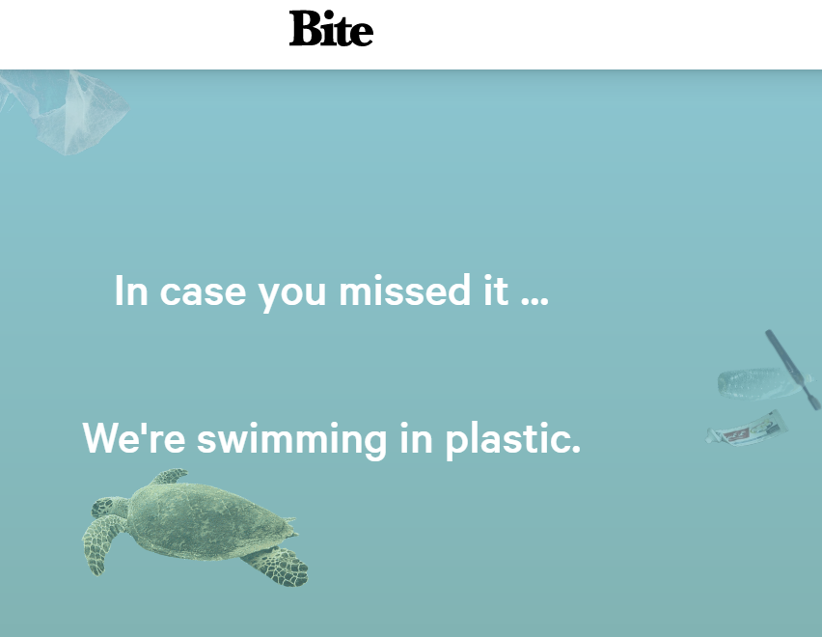

سالانه حدود یک میلیارد و نیم تیوب خمیر دندان به زمین های دفن و اقیانوس ها ریخته می شوند.
شرکت بایت

Slide 29


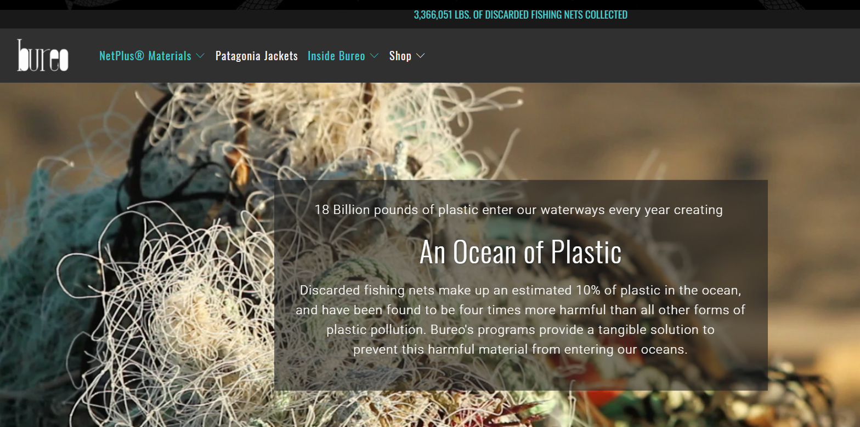
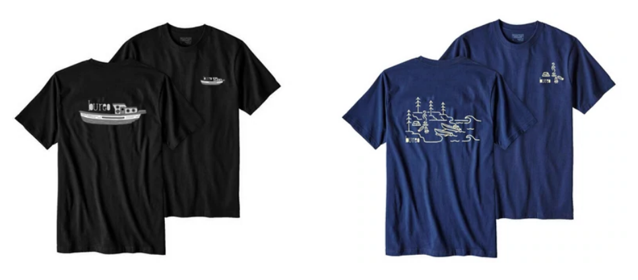


Slide 30

https://www.youtube.com/watch?v=I2T7sOtaBtY

Slide 31
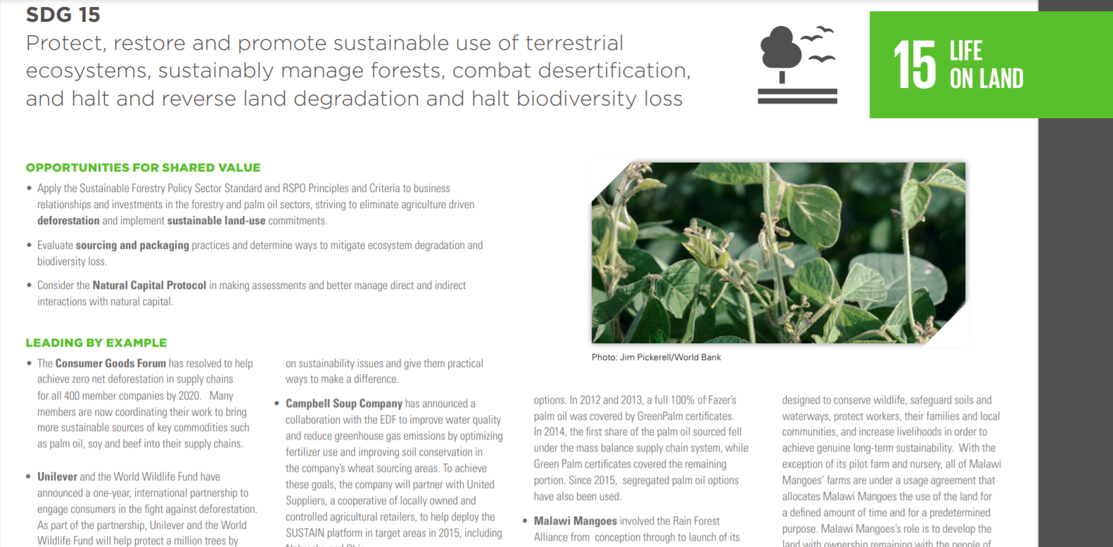
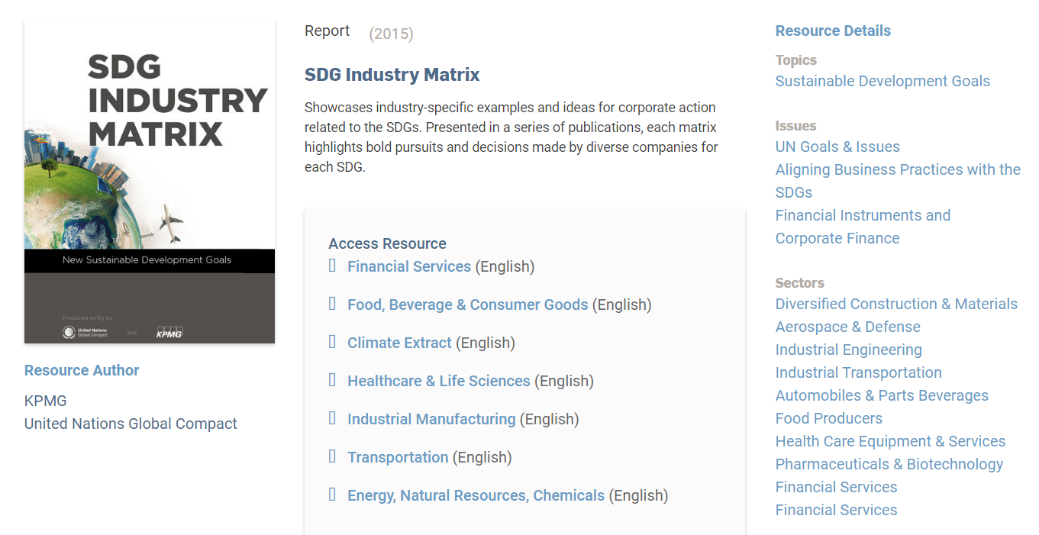
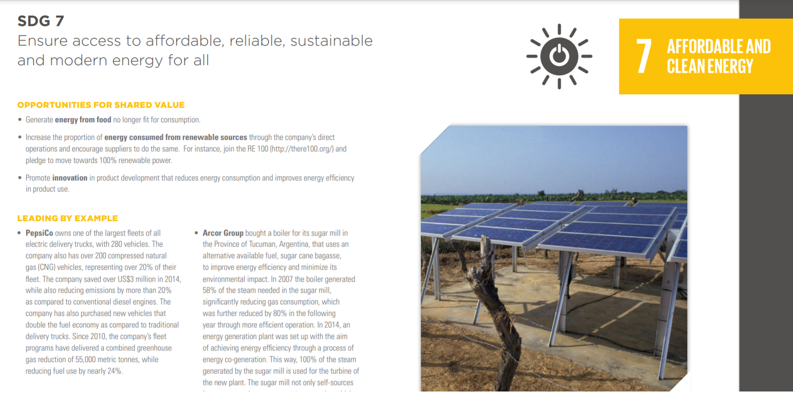
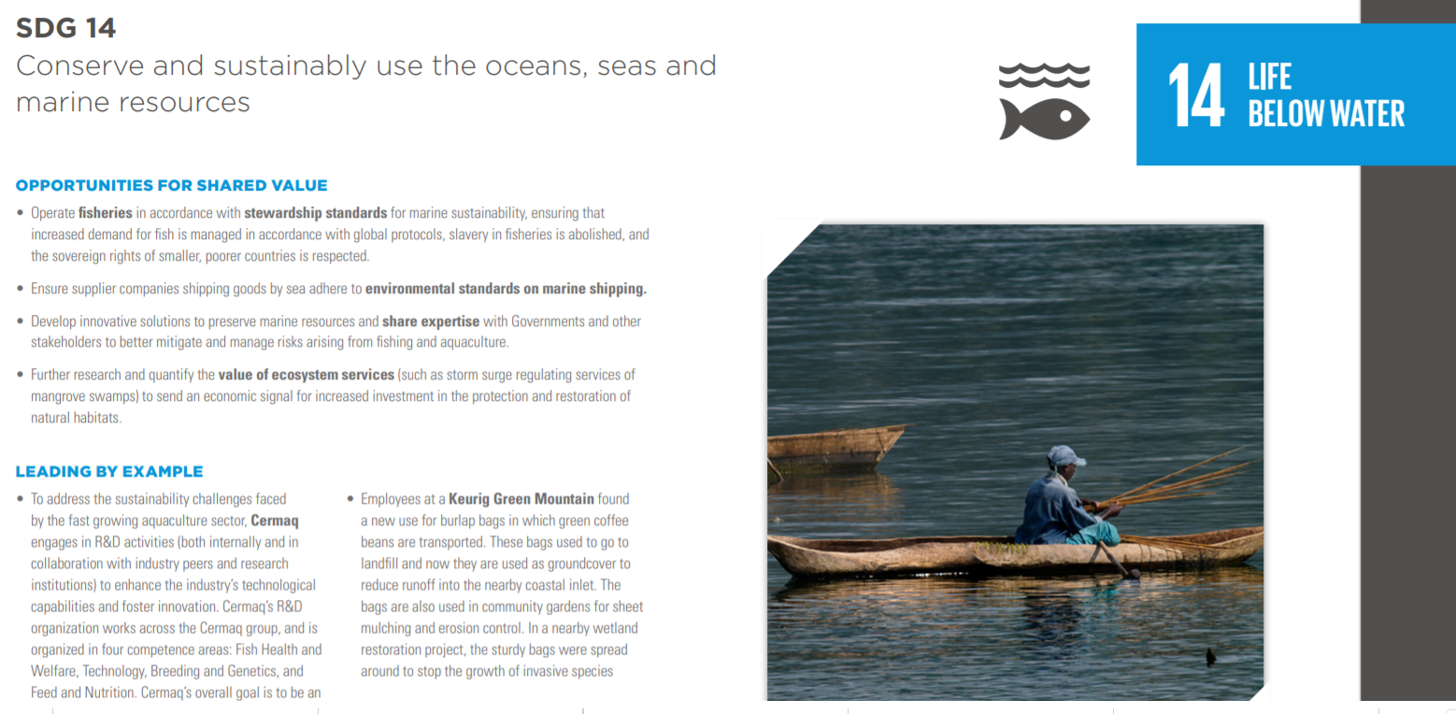
نمونه هایی از فعالیت شرکتها، در گروه های صنعتی مختلف، در راستای دستیابی به اهداف هفده گانه

Slide 32
4-3 همکاری در گروه های مشارکتی
بر اساس یک تحقیق در سال 2014، که در آن مدیران 38000 شرکت همکاری داشتند، 90 درصد از این مدیران باور دارند که حل چالش های پایداری بدون مشارکت ذی نفعان غیر ممکن است.
اهمیت همکاری در هدف شماره 17
مشارکت در سه سطح: مشارکت در سطح زنجیره تامین، مشارکت در سطح بخش یا صنعت، مشارکت در حرکت هایی که بین ذی نفعان مختلف هست
( بین شرکت ها، دولت و ارگان های غیر دولتی)
اهداف توسعه پایدار، تمام ذی نفعان را برای رسیدن به اهداف مشترک گرد هم می آورد.
برای شکل گیری مشارکت های تاثیر گذار نیاز به داشتن حس تعّهد بالا در میان ذی نفعان است. ( کتاب آینده را رنگی نو بزن)
ذی نفعان می بایست اهداف مشترکی را دنبال کنند، از توانایی های اصلی خود برای به حرکت انداختن مشارکت ها استفاده کنند، از سیاسی شدن پروژه ها جلوگیری کنند، ساختار مدیریتی واضحی داشته باشند، یک چارچوب پایش برای فهمیدن میزان پیشرفت پروژه طراحی کنند، روی اثرات حاصل از همکاری تاکید کنند، منابع مورد نیاز برای ادامه همکاری در آینده را پیش بینی کنند و سیستم کامپیوتری برای مدیریت اطلاعات پروژه داشته باشند.
برای شروع مشارکت های جدید توصیه می شود از ابعاد کوچک شروع کنید، ولی در طراحی ساختار فضای مشارکت، جا برای اضافه شدن ذی نفعان بیشتری را در آینده در نظر بگیرید.

Slide 33
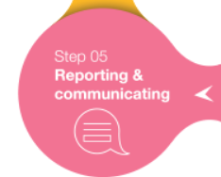
قدم پنجم: گزارش دهی و ارتباطات
5-1 گزارش دهی و ارتباطات موثر
5-2گزارش دهی از عملکرد در راستای اهداف هفده گانه

Slide 34
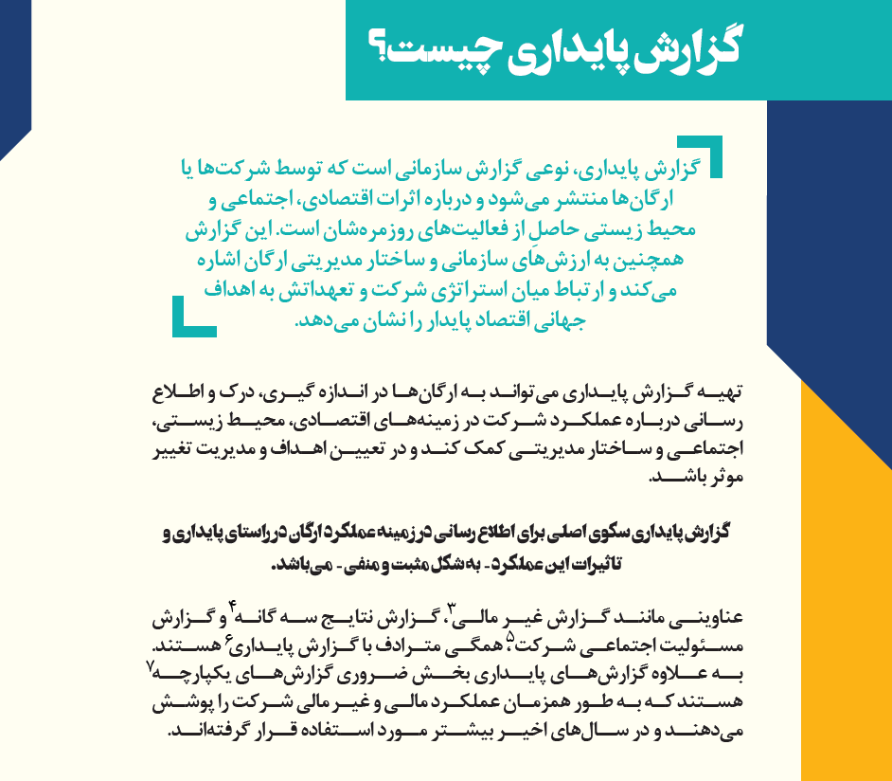
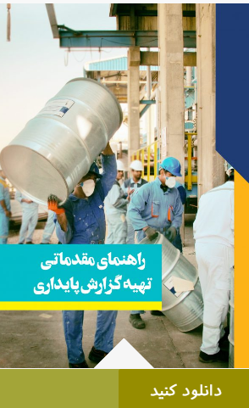


5-1 گزارش دهی و ارتباطات موثر

Slide 35
نکاتی درباره گزارش دهی
کیفیت گزارش دهی توسط شرکت های مختلف بسیار متفاوت است
روند بالا رفتن کیفیت گزارش دهی ها محسوس است
میزان گزارش دهی در دهه گذشته بسیار بیشتر شده (درخواست ذی نفعان)
شکل گیری قوانین جدید توسط دولت ها و سازمان های بورس درباره با گزارش دهی و اصول آن
حداقل 614 قانون سخت و نرم در رابطه با تنظیم گزارش پایداری در دنیا وجود دارد
امروز از 250 شرکت بزرگ دنیا، 93 درصد آنها گزارش پایداری می دهند
چارچوب های مختلفی برای گزارش دهی وجود دارد و استفاده از آنها توصیه می شود. ((GRI, CDSB, UNGP, CDP, SASB, IFRS, IIRC
هنگام تهیه گزارش پایداری به 10 اصل گزارش دهی توجه کنید. ((GRI 101

Slide 36
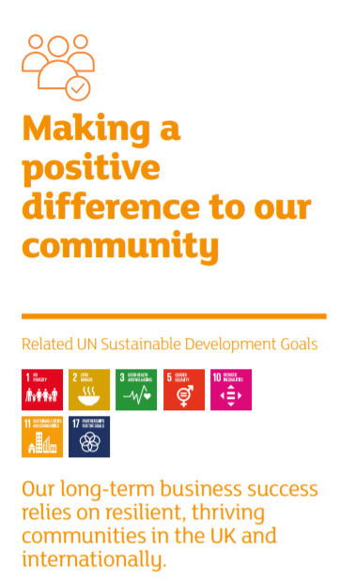



5-2گزارش دهی از عملکرد در راستای اهداف هفده گانه
اهداف هفده گانه زبان مشترکی برای گزارش دهی - حرکت به سوی اهداف مشترک - تشخیص ارتباط فعالیت های شرکت و اثرات آنها بر اهداف - سیاست ها و راهکارهای شرکت برای دستیابی به اهداف - در نظر داشتن جنبه های اجتماعی، اقتصادی و محیط زیستی
هدف 12 ( Target 12.6): دولت ها باید شرکت ها را به استفاده از روشهای کاری پایدار تشویق کنند و از آنها بخواهند تا فعالیتهای مرتبط با پایداری خود را در گزارش های پایداری منتشر کنند.
بخشی ازگزارش پایداری سوپرمارکت سینزبری

Slide 37
چند نکته و پیشنهاد
احساس تعّهد مدیران ارشد، مهمترین فاکتور در حرکت به سوی پایدار کردن شرکت است.
بپذیریم که نیاز داریم مشکلاتی را حل کنیم و می توانیم مشکلات را به فرصت ها تبدیل کنیم.
هیچ کس جواب همه سوالات را نمی داند.
متواضع باشیم.
همیشه آماده یاد گرفتن بیشتر باشیم.
با کار سختی روبرو هستیم (راه ساده ای وجود ندارد) و با موانع مختلفی روبرو خواهیم شد.
احتیاج به اراده بالایی برای تبدیل مشکلات به فرصت ها داریم.
حرکت به سوی پایداری را به شکل یک مسیر ببینیم.
نگاه بلند مدت داشته باشیم.
SDG Washing نکنیم (روی کارهایی که قبلا انجام دادیم، برچسب اهداف توسعه پایدار نزنیم – روشهای کاری جدید در راستای اهداف هفده گانه طراحی کنیم)
Cherry Picking نکنیم (فقط کارهای آسان را به جای کارهایی که انجامشان الویت دارد، انجام ندهیم)

Slide 38
توجه به پایداری را برای خوب جلوه دادن کسب و کارتان و داشتن احساس خوب نسبت به خودتان انجام ندهید!
هدف از توجه به اصول پایداری، ایجاد تغییرات حقیقی مثبت است!

Slide 39




پرسش و پاسخ!
مشق!
1- راهنمای ادغام اهداف کلان توسعه پایدار در گزارش دهی شرکت را بررسی کنید
2- اگر در ایران شرکتی را می شناسید که در راستای اهداف کلان توسعه پایدار محصول یا خددماتی را تولید یا ارائه می کند، درباره آن دو خط توضیح دهید.
2- یکی از بوکلت های روبرو را به انتخاب خود مطالعه کنید!

